Slide 1
Réunion annuelle THOMX
13/12/2016
Etat d’avancement du système RF de l’Anneau
Patrick Marchand

Slide 2
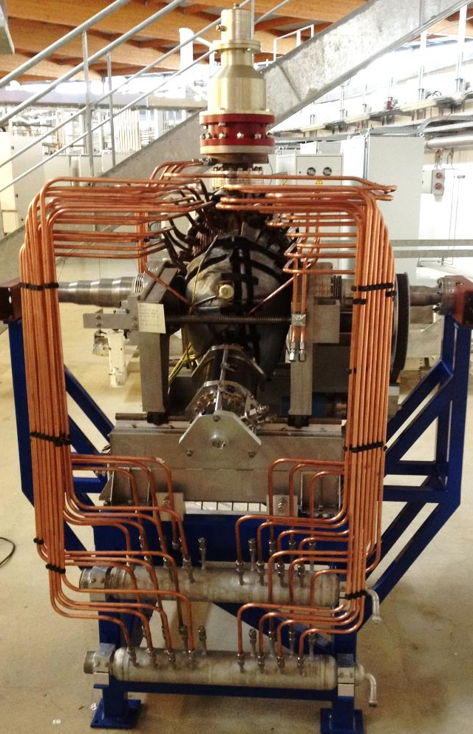
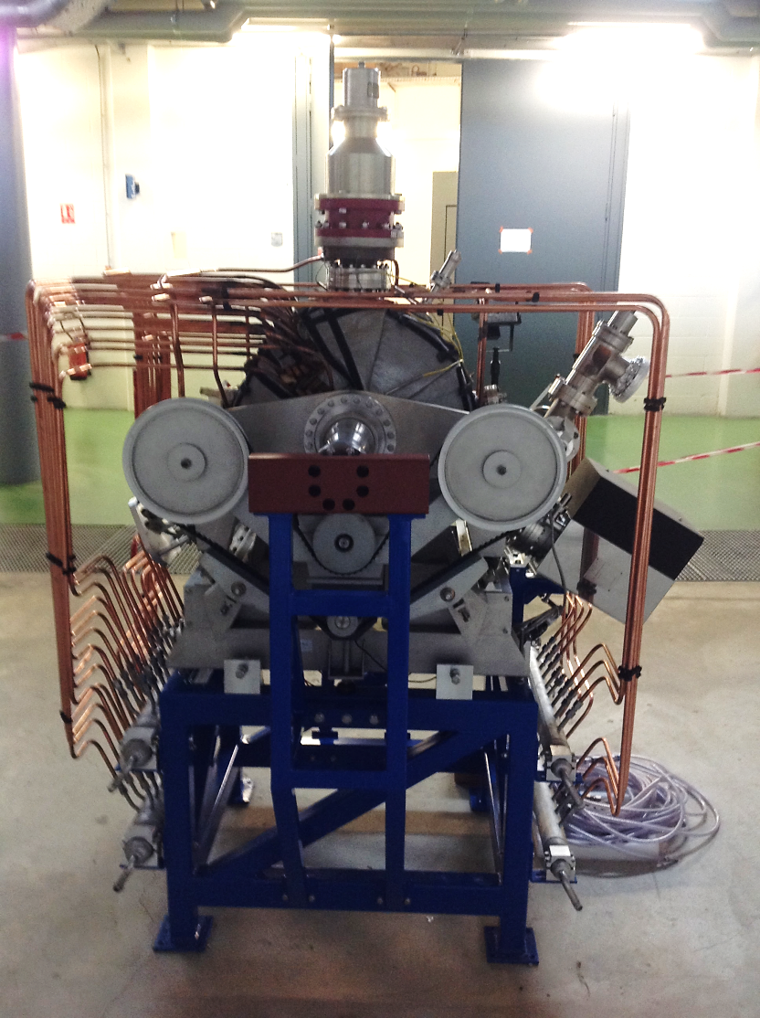
La cavité 500 MHz de l’Anneau
Ancienne cavité d'Elettra remise en état ; initialement récupérée par SESAME, elle a été prêtée à ThomX qui pourra éventuellement se l'approprier de façon définitive
Tuner principal (mode fondamental)
Coupleur de puissance
Pompe
ionique
Tuner
à piston
(HOM)
Refroidissement
+ tuning HOM
Après étuvage, vide de 4 10⁻¹⁰ mbar
Remplacer le support actuel par le définitif en fabrication (BE LAL)
Une cartographie des f_{HOM} en fonction de la temp. est prévue T1 2017 à SOLEIL (dispo cooling rack)
Le conditionnement RF se fera avec la cavité en place dans la casemate "en accès contrôlé"

Slide 3
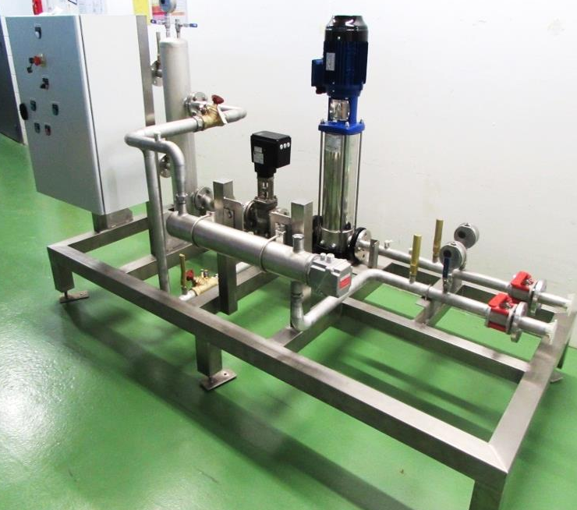
Cooling rack pour le tuning thermique des HOMs
Bouteille de découplage
Pompe
Vanne
3 voies *
Contrôle de T_cavité :
Dynamique : 30 à 70°C
Stabilité : ± 0.1°C
* pilotée par PID
En cours de réalisation :
- Câblage du coffret électrique
- Contrôle à base de PID
Qualification de l’ensemble sur
charge de test prévue fin février
2017 à SOLEIL

Slide 4
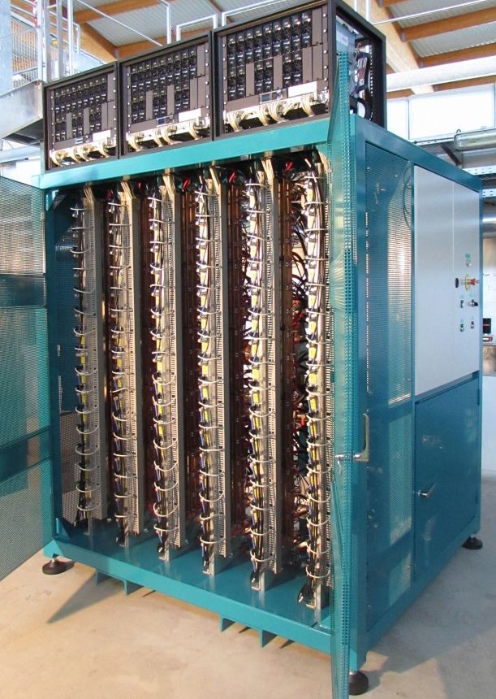
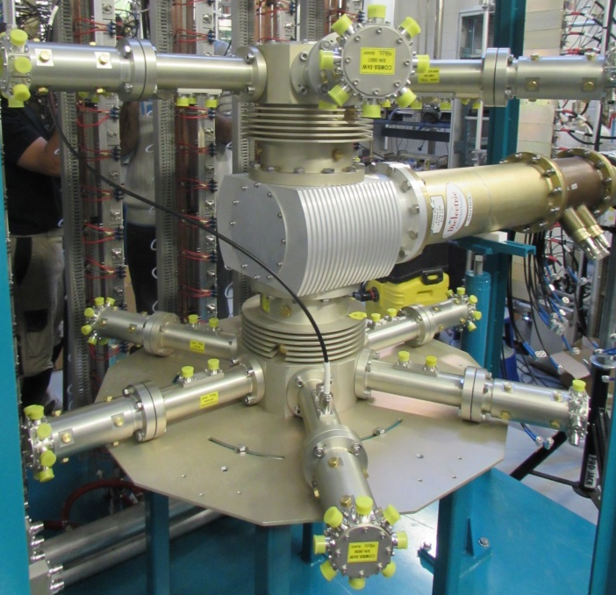
Amplificateur à transistors 50 kW – 500 MHz
Alimentations : 3 châssis contenant chacun
15 convertisseurs 230 V_{ac} / 50 V_{dc} de 2 kW
6 dissipateurs refroidis à l’eau
chacun avec 16 modules RF
de 550 W
Combinaison de puissance
(8 x 6 x 2)
L’ampli complet a été qualifié à SOLEIL par divers tests de fonctionnalités et finalement par un run de 500 heures à 52 kW ; efficacité : 54 %

Slide 5
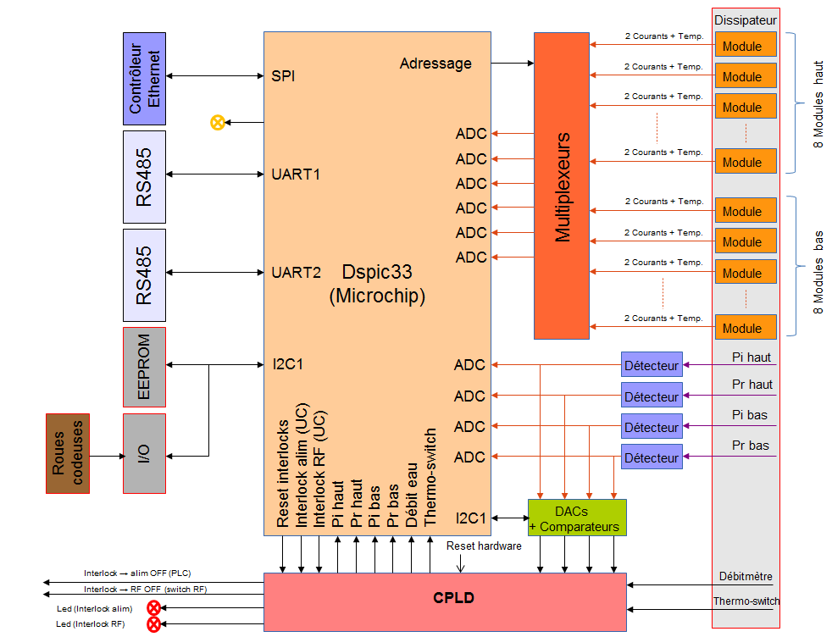
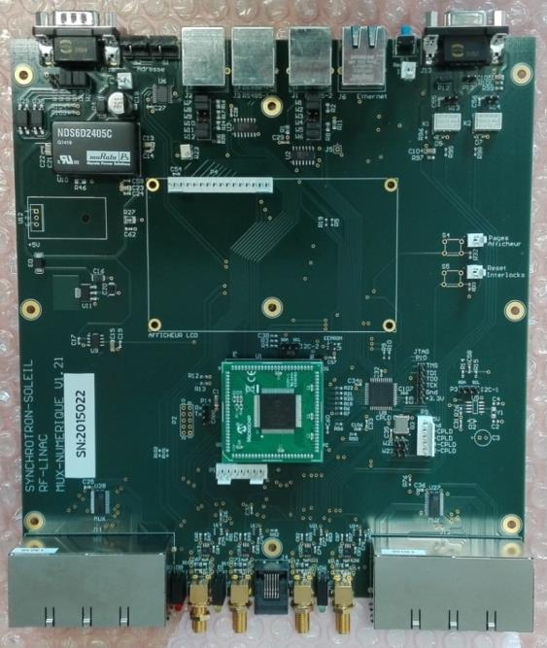
Contrôle de l’amplificateur
Ethernet
Ethernet (SNMP)
1 MUX par dissipateur qui gère tous ses paramètres (mod. RF & alims) Communication via Ethernet SNMP
MUX A
D1
MUX A
D2
MUX A
D3
MUX A
D4
MUX A
D5
MUX A
D6
MUX PA
D0
RF driver
& mains
switches
ON/OFF
16 Modules
amplis
16 Modules
amplis
16 Modules
amplis
16 Modules
amplis
16 Modules
amplis
16 Modules
amplis
3 Modules pre-amplis
MUX : un microcontrôleur +
multiplexeurs & comparateurs + 1 CPLD pour les interlocks
MUX PA
Alim. 30 kW
Alim. 30 kW
Alim. 30 kW
Alim. 6 kW
Châssis et carte MUX
µcontrôleur

Slide 6
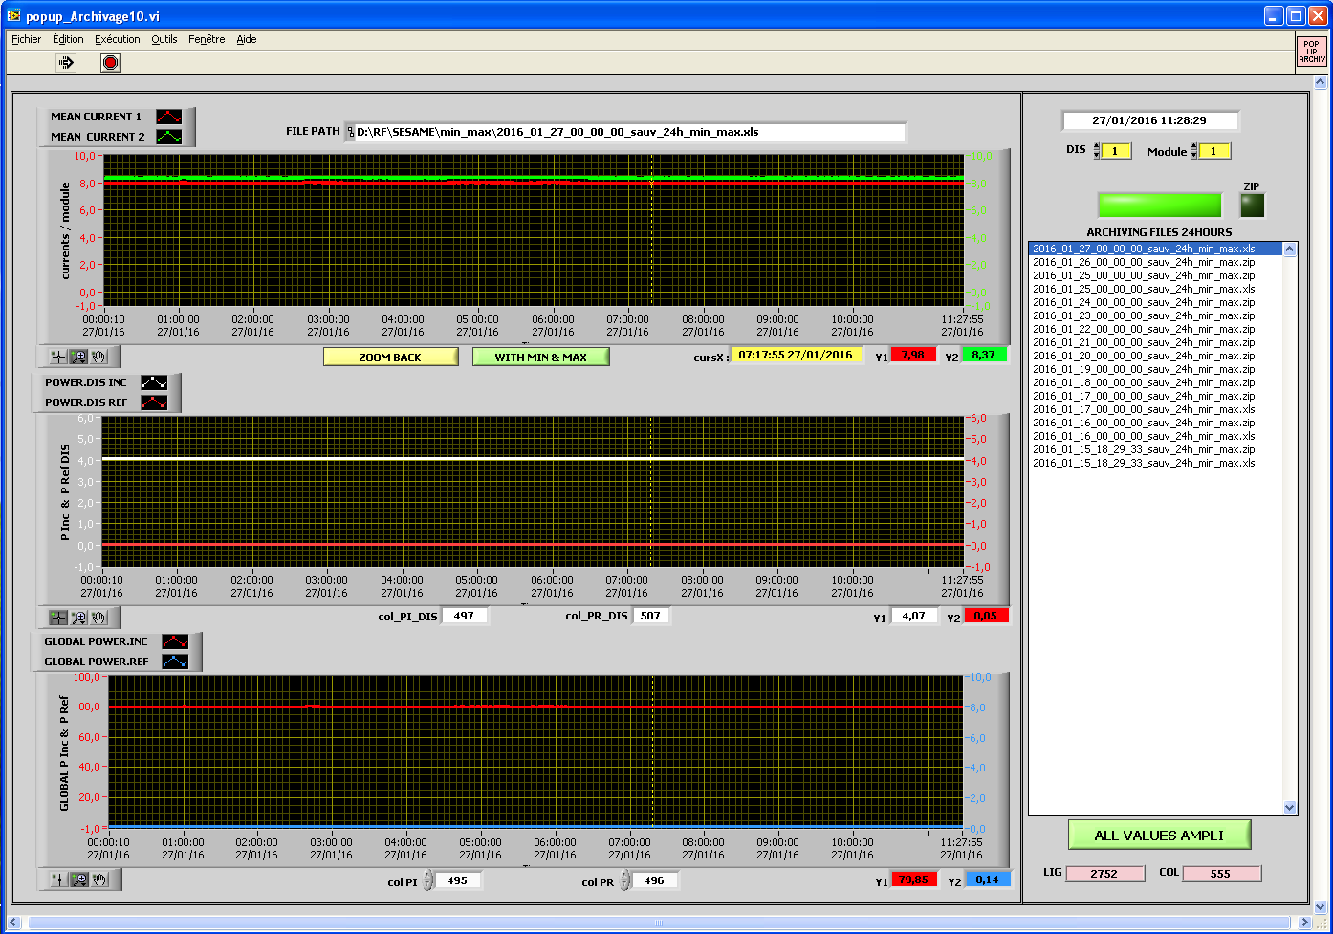
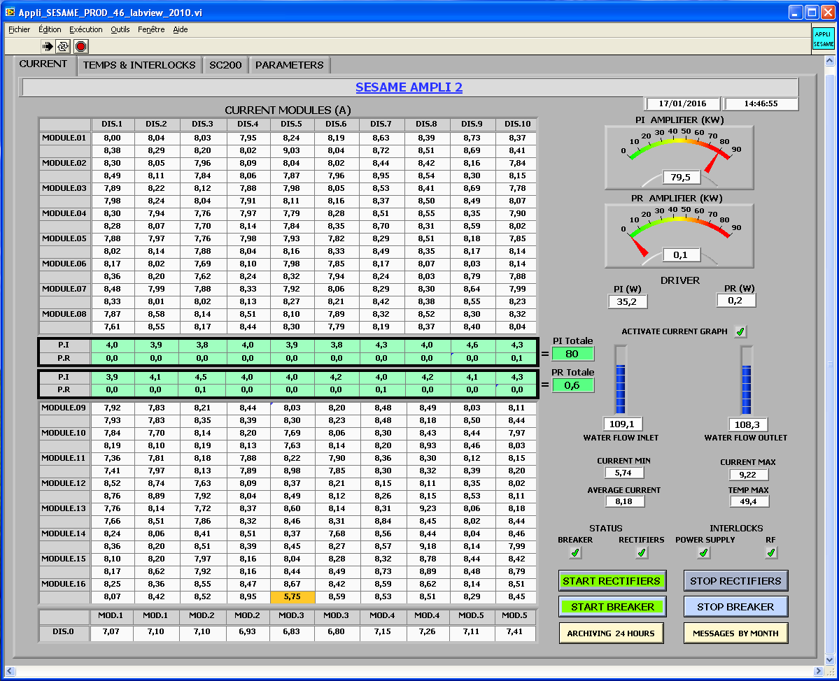
Application de supervision de l’ampli pour PC
Représentations graphiques des data archivées ou « au fil de l’eau »
Vue principale de l’application

Slide 7
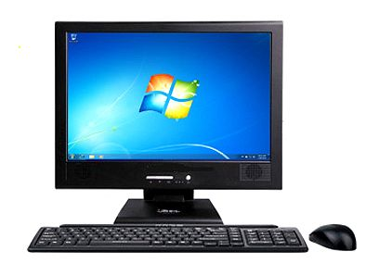
Système de contrôle RF global
BPM
P_{i}
Maitre Oscillateur
PLC
Ampli
RF
P_{r}
LLRF
- Asservissement d’amplitude
- Asservissement de phase
- Asservissement de fréquence
- Feedback longitudinal
Switch RF
Cavité
RF
Cooling
Rack
Courants, T°
Puissances RF, TS, ...
50 V
CPLD
interlocks
rapides
Alimentations
3 x 36 kW
1 x 6 kW
MUXs (µC)
Contrôle moteur IcePAP
LLRF
LLRF
Interlocks
(PSS, Vide, Pi, Pr, …)
Ethernet
PLC
Interlocks lents
(débits, T°, µC, …)
+ machine d’état
Contrôle
Machine
(TANGO)
Contacteur
Disjoncteur
400 V (3 Phases + N)
PC local
PLC en cours de programmation à Soleil
IcePAP pour le moteur du tuner
Interface Homme Machine (?)
à fournir par le Gpe Contrôle

Slide 8
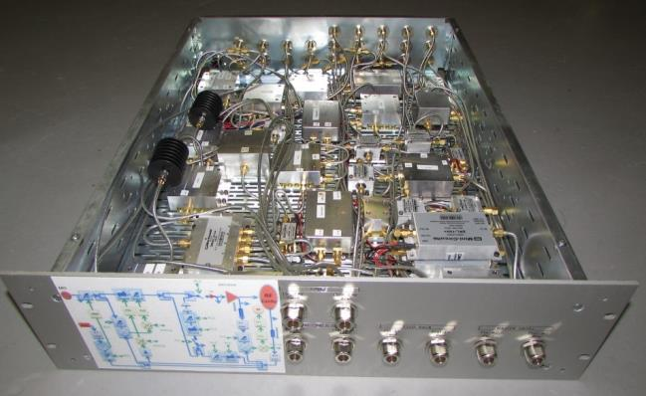
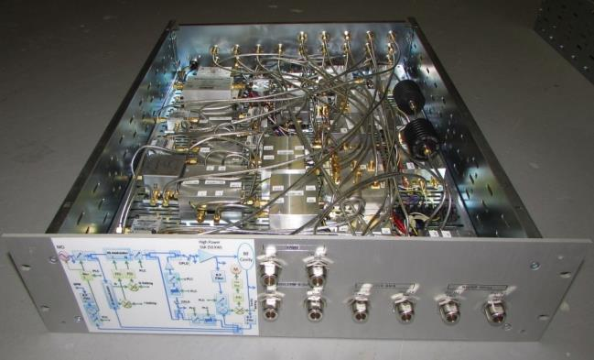
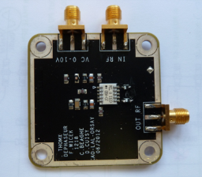
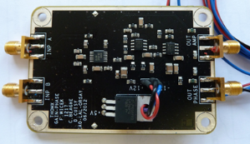
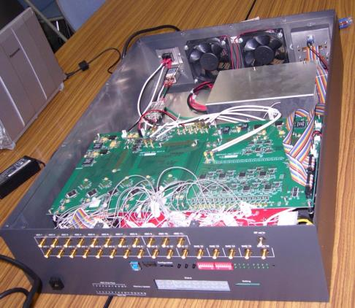
LLRF & Feedbacks longitudinal (FBL) / transverse (FBT)
Châssis LLRF avec boucles amplitude et phase séparées
Châssis LLRF avec modulation IQ
FBL analogique, qui agit sur la cavité accélératrice,
est intégré dans le LLRF
Châssis asservissements et interlocks
Déphaseur
Comparateur de phase
FBT basé sur un FPGA
agit sur un déflecteur
4 électrodes
(H & V)
LLRF & FBL : tests de fonctionnalité en labo (Q1 2017)
FBT : Le prototype réalisé par TED a été validé en sept., commande SOLEIL passée en oct., livraison prévue en avril 2017; restera à développer le device Tango.
Si nécessaire, on pourra démarrer avec le système de
rechange de SOLEIL.

Slide 9
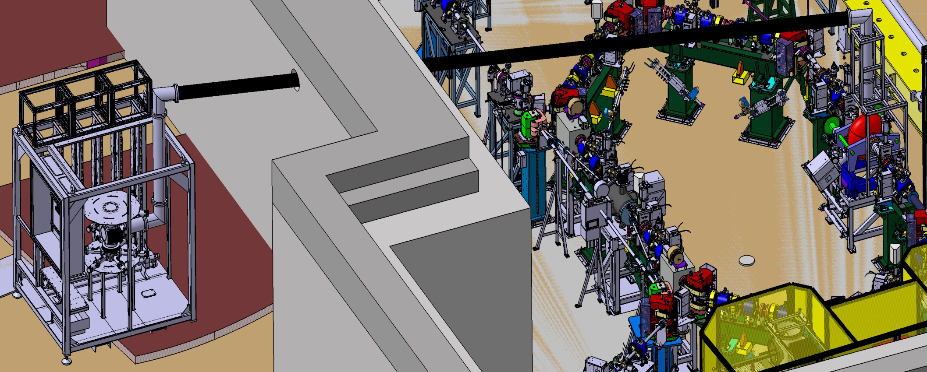
Implantation dans l’Igloo
Câble coax. 5’’1/2
- Commande du câble coaxial 5’’1/2 en janvier 2017, réception en avril
- Eléments de supportage du câble à l’étude au BE LAL
- Connexion hydraulique entre le cooling rack et la cavité (Gpe Infrastructure)
- …
- Plannings d’installation (pose des câbles, connexions eau/élect, …) et de mise en service des éqpts
Remerciements aux équipes du LAL et SOLEIL
pour leurs contributions

